Slide 1
クラウド会議ソリューションが もたらす働き方改革
シスコシステムズ合同会社
November, 2017
Cisco Spark

Slide 2
働き方改革
全社員が幸せにいきいきと生産性高く働く
フレキシブル
場所や時間の制限をなくす
会議改革
会議の無駄とりと、効率をあげる
チームワーク
強みを高めあう

Slide 3
フレキシブルな働き方を実現するための取組み
Culture
Process
企業文化
組織・制度
多様性を認め合い互いに尊敬し受容し協業しあえる文化
働く場所、働いた時間は不問。
フラットな組織
テレワーク制度、評価、社員同士の報酬制度など
Technology
インフラ・
技術の活用
チームワークが生まれやすいオフィス
場所に制限されず仕事をするためのインフラ・ ツール（無線、セキュリティ、VPN、クラウド）

Slide 4
会議改革
１日のうち
会議に関わることに
費やす時間
会議開始までに
かかっている時間
会議中に別のことをしている人の割合
37%
10分
70%
会議参加者の調整
会議のための移動
資料の準備・印刷
商談の延長、緊急の電話
プロジェクターや
プリンターの故障
操作の難しい会議ツール
必要のない会議に召集されている
役割が明確になっていない

Slide 5
シスコの提供する会議ソリューション
どこでも・なんでもつながる
簡単に使える

Slide 6
どこでも、なんでも、つながる
※オンプレミスでも対応可能
電話
テレビ会議
PC / モバイル
PSTN経由で電話で参加
会議室からみんなで参加
自宅・取引先・社外から

Slide 7
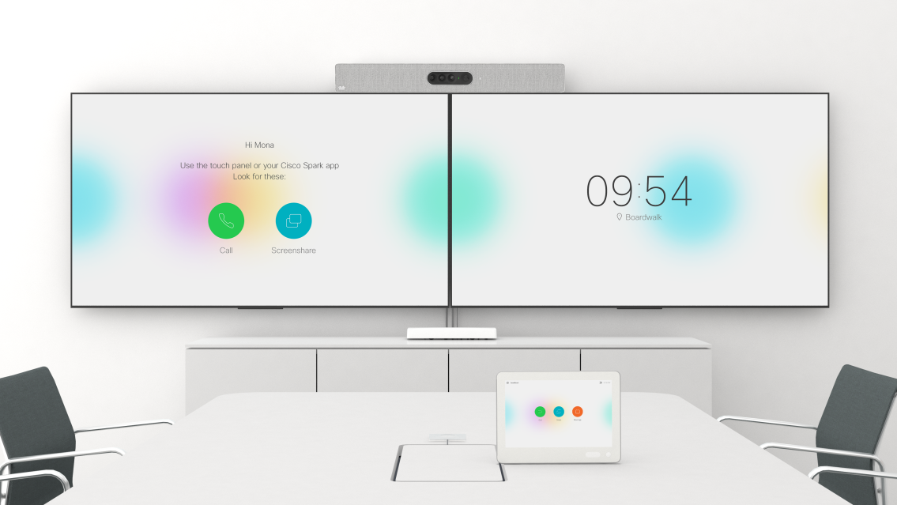
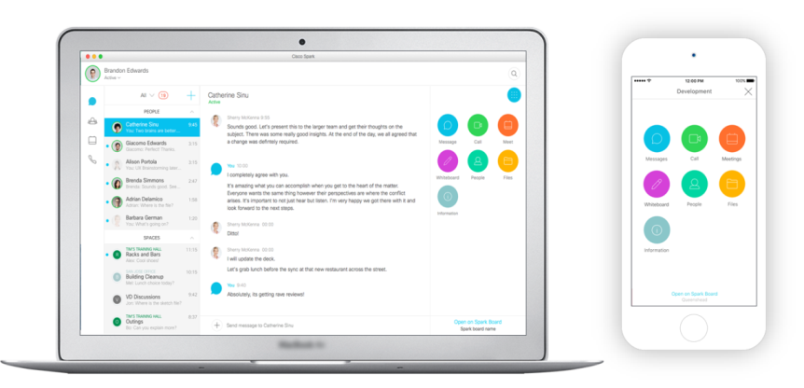
簡単に使える

Slide 8
製品説明

Slide 9
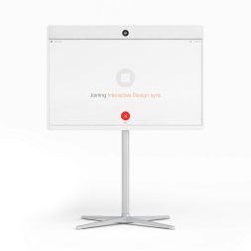
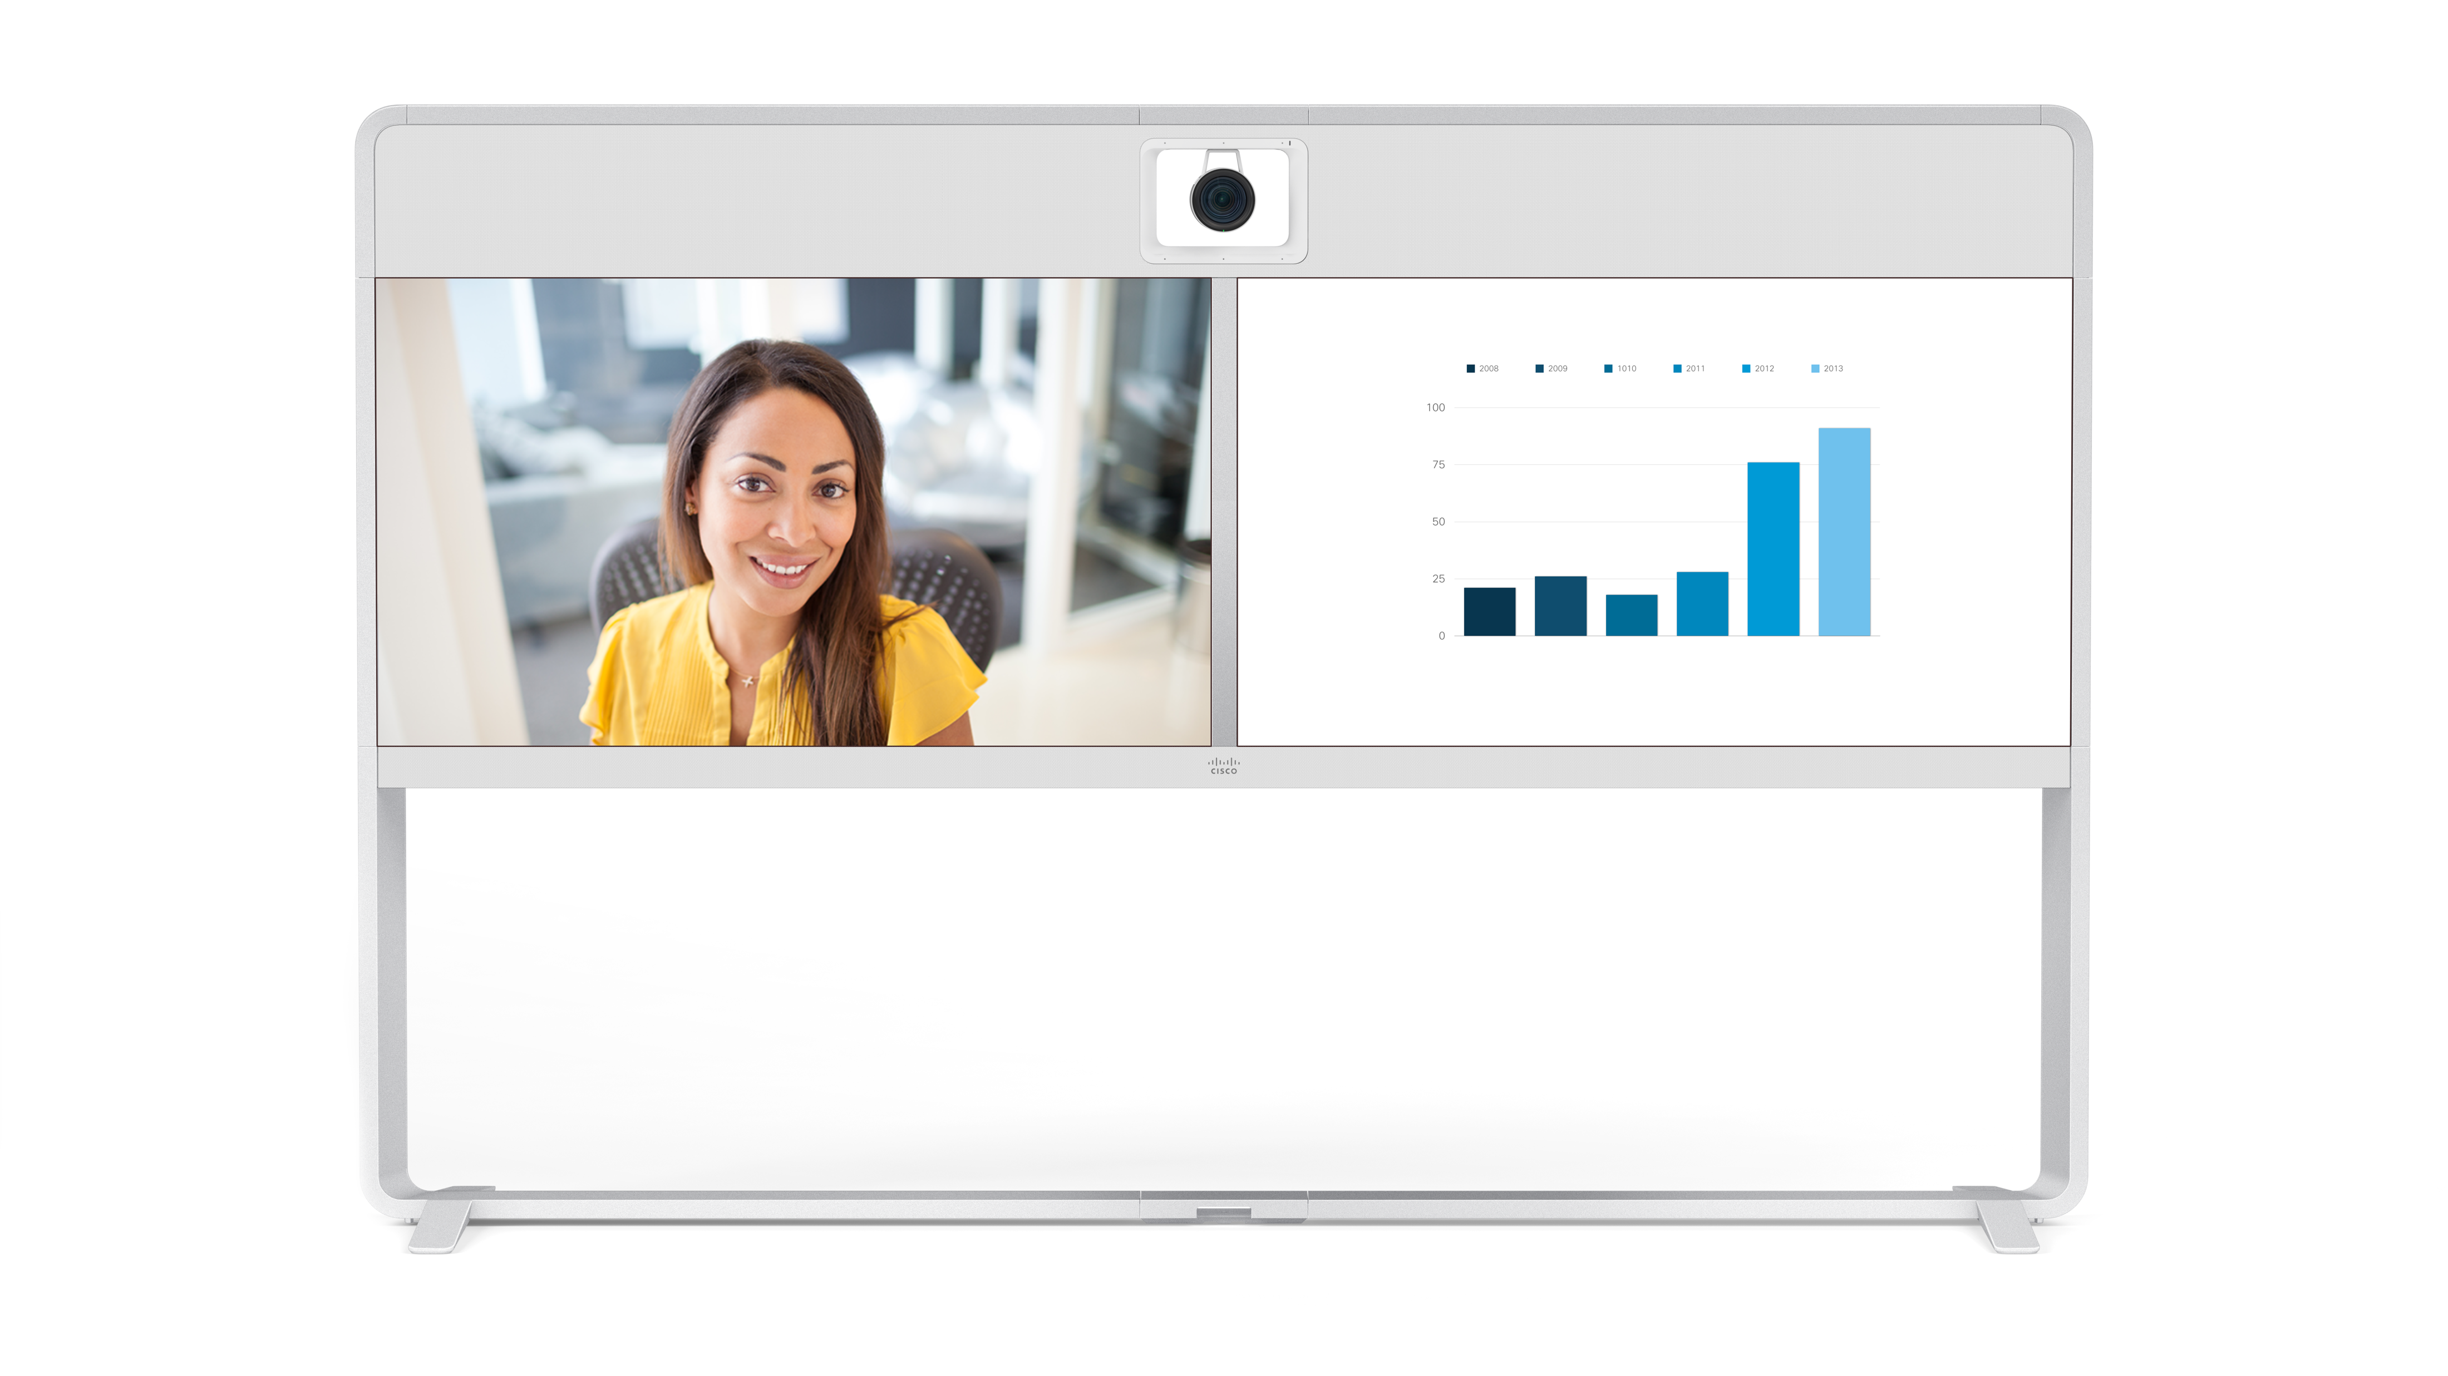
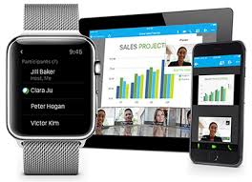
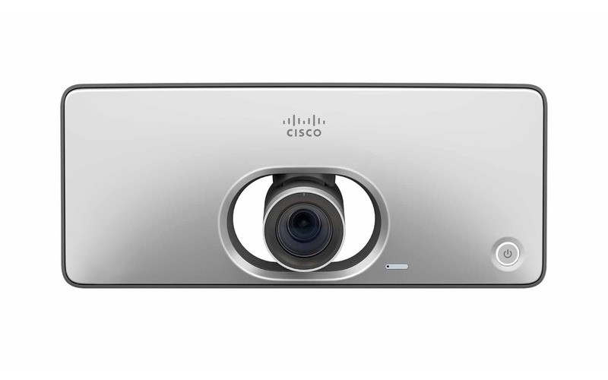
Cisco 会議ソリューション ラインナップ
多地点接続
オンプレミス
Cisco Meeting Server
クラウド
Cisco WebEx
オンプレミス・クラウドに対応
SIP対応 (Cisco / Polycom / S4B / etc)
PSTN、ブラウザでの接続にも対応
会議端末用ゲートウェイ
オンプレミス
Cisco Expressway
クラウド
Cisco Spark Room
オンプレミス・クラウドを選択
H.323 / SIP 対応
社内外からの接続、外部の多地点接続
サービスへの接続に対応
会議端末/クライアント
個人利用から大規模会議室まで対応
会議端末の操作画面は全て統一
クライアントは無料で提供

Slide 10
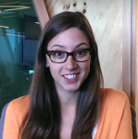
Cisco WebEx
世界市場で圧倒的No1のクラウド会議室。
世界中にDCを設置しBCP対応も万全。
アプリ、Skype、テレビ会議、電話などあらゆる方法で接続をすることができます。
Cisco WebEx
WebEx会議の主要機能
- ①会議あたりの最大接続数 225
アプリケーション・電話：200
SIP/H.323 端末：25
- 録画、モバイル・PC再生対応
- 注釈、画面共有、資料共有
- マルチ言語対応
- 電話参加時のフリー ダイヤル、コール バック
強力なセキュリティ対策
契約方法（基本プランの場合）
会議の主催をしたい人、1人につき①契約が必要となります。
以下、3人が主催をしたい場合には③契約が必要となります。
契約は年間単位となります。
社長
営業
エンジニア

Slide 11
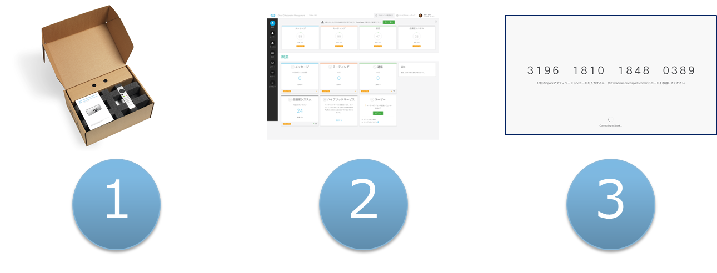
Cisco Spark Room
グローバルIP 不要。安全に会議端末を
クラウド上のCisco WebEx へ接続。 Cisco Spark Room に登録をした端末は一元的に管理が可能。
契約方法（基本プランの場合）
端末1台につき①契約。10台の場合は⑩契約。
契約は年間単位となります。
箱を開ける
コードを作る
機器を立ち上げ
コードを入力する

Slide 12
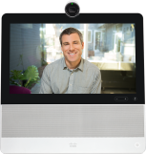
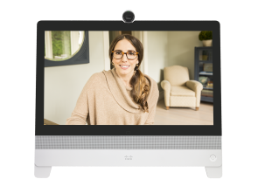
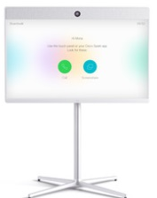
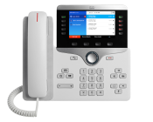
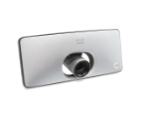
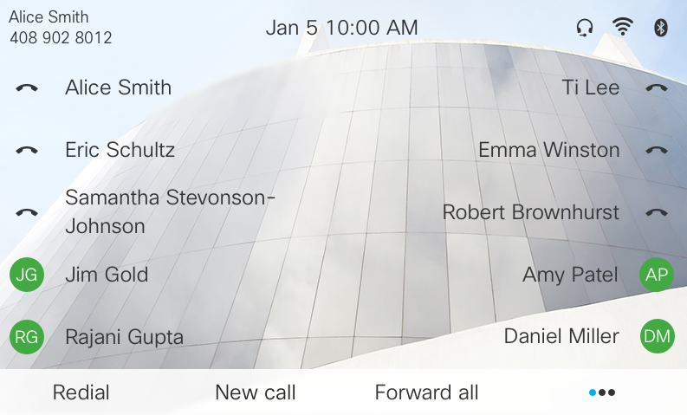
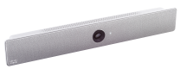
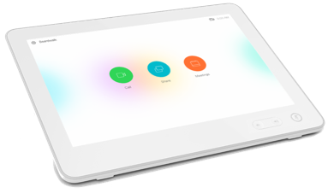
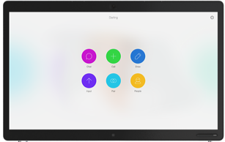
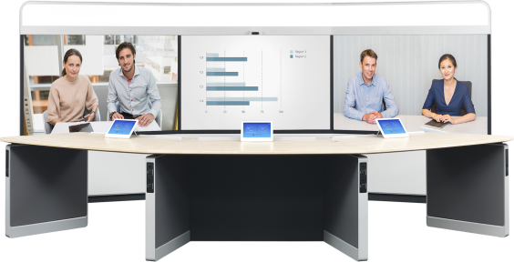
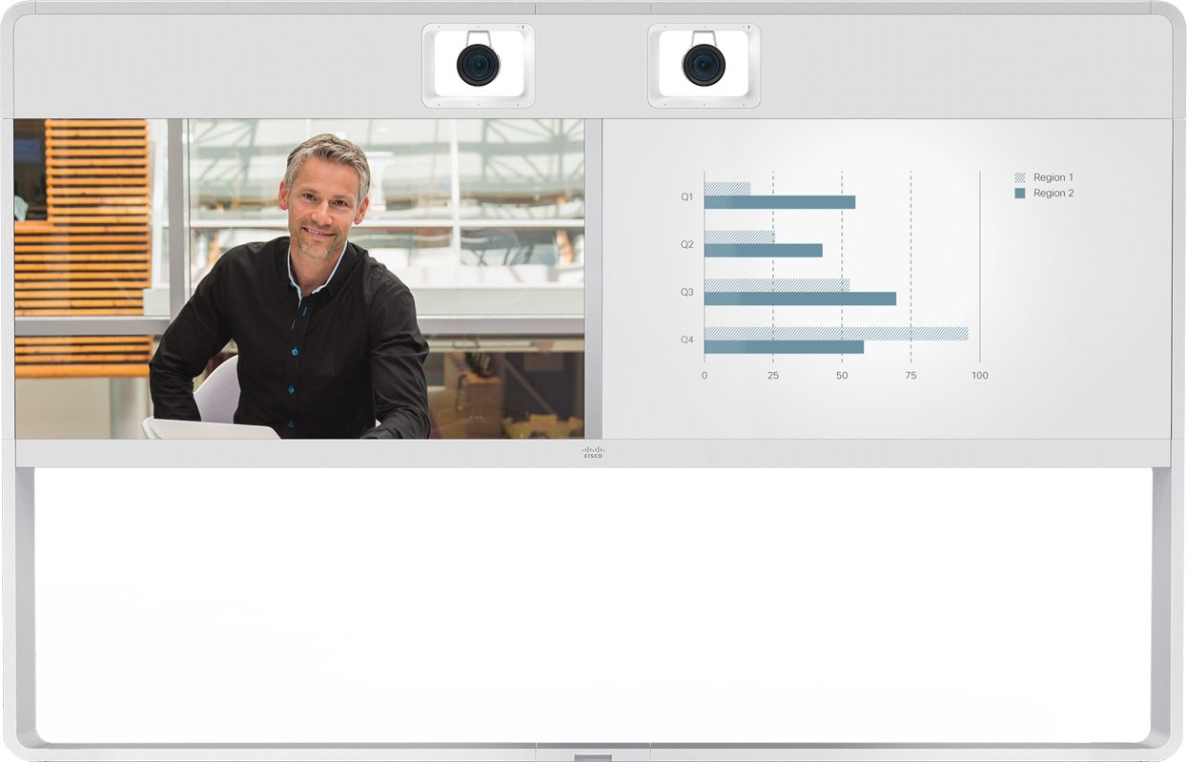
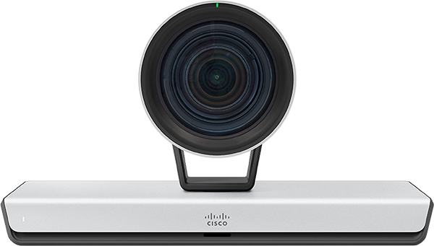
Cisco テレプレゼンス
自席
4人から8人程度の会議室
IP Phones
DX70
DX80
SX10
Room 55
Room Kit
Room Kit Plus
Spark Board 55
8人以上の大きい会議室
イマーシブ
SX80
MX700 Dual
MX800
MX800 Dual
Spark Board 70
IX5000

Slide 13
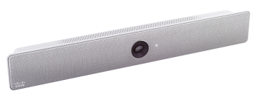
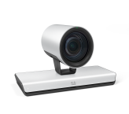
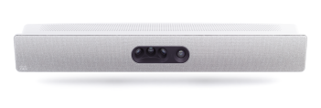
Spark Room Series
小中規模会議室
Spark Room Kit
Spark Room Kit Plus
Spark Room 55
with Quad Camera
with P60 Camera
スピーカー内蔵、遠隔会議にもっとも重要となる「音」を保証
配線は電源、HDMIをモニターにつなげるだけ
Room 55 は置いたらすぐ使える

Slide 14
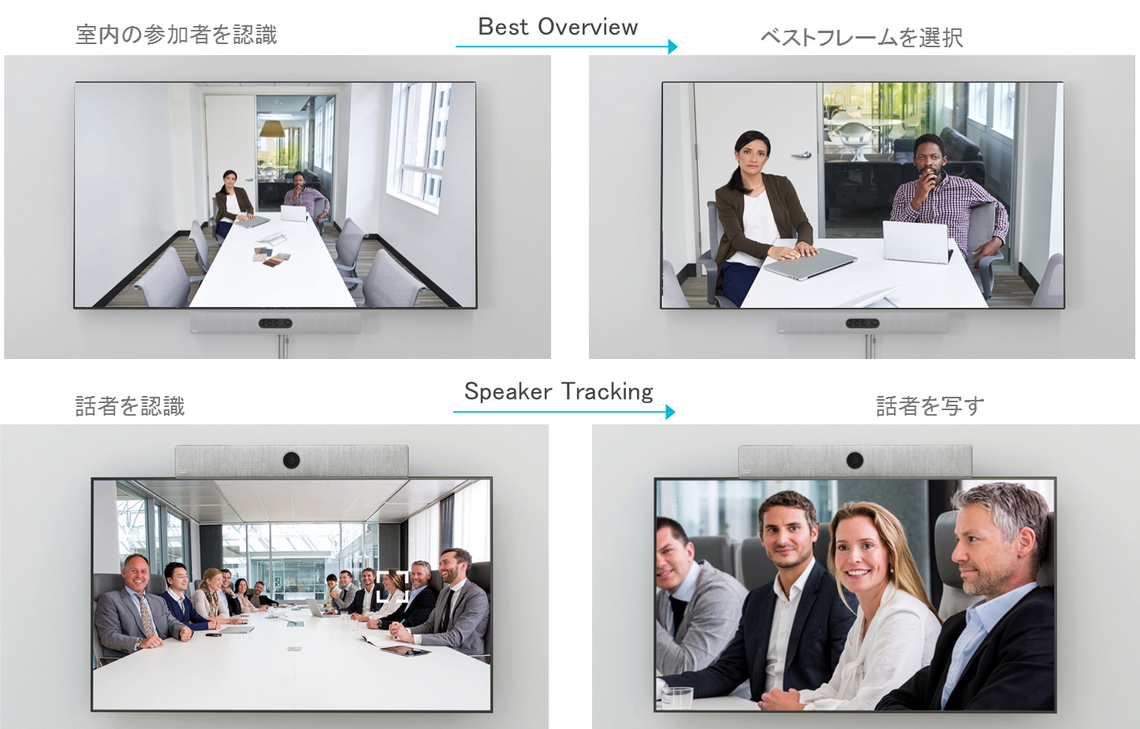
対面と変わらない臨場感

Slide 15
提案サンプル

Slide 16
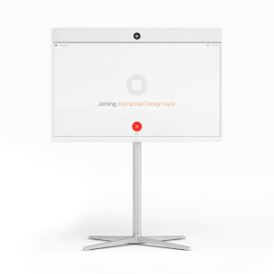
オンプレミスで小規模に会議環境を作る
多地点接続
本社：大会議室
端末の内蔵多地点機能を利用する
同時接続 : 4 ～5
会議端末用ゲートウェイ
不要
会議端末 / クライアント
会議端末を会議室のサイズに合わせて
選択して導入する
支社：会議室
支社：会議室
拠点：会議室

Slide 17
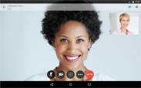
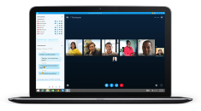
オンプレミスで会議環境を作る
多地点接続
Cisco Meeting Server
Cisco Meeting Server を利用する
同時接続 : 1会議あたり200拠点以上対応
TV会議端末、SkypeなどSIP端末で接続可能
会議端末用ゲートウェイ
Cisco Expressway
Expressway を利用する
ビデオ トラフィックを制御
H.323 => SIP 変換
F/W越えがセキュアに可能
Cisco Jabber
Skype
外出先・自席
会議端末 / クライアント
会議端末を会議室のサイズに合わせて
選択して導入する
クライアントはJabber や Skype
などから選択
本社：会議室
本社：会議室
拠点：会議室

Slide 18
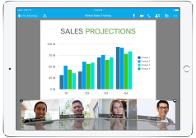
クラウドで会議環境を作る
多地点接続
Cisco WebEx
WebEx を利用(年契約、月額支払いも可能）
①会議あたりの最大接続数 225
アプリまたは電話：200 人、会議端末：25 台
取引先
会議端末用ゲートウェイ
Cisco Spark Room
Cisco Spark Room を利用
端末向けにSIPアドレスを払い出し
登録した会議端末は専用の管理サイト
で一元管理が可能
外出先
会議端末 / クライアント
会議室からは会議端末で接続
Skype for Business での接続にも対応
全ての会議はインターネットを経由する
本社：会議室
本社：会議室
拠点：会議室

Slide 19
概算の出し方
多地点会議室
会議を主催したい人は何名ですか？
例）社長、営業部長、営業A、B、C で５ 名の場合は
M3 (多地点のライセンス）×５
ゲートウェイ
テレビ会議端末を何台購入されますか？
例）Room Kit 1 台、Room 55 3 台、DX80 ２台
Spark Room (ゲートウェイ ライセンス）×6

Slide 20
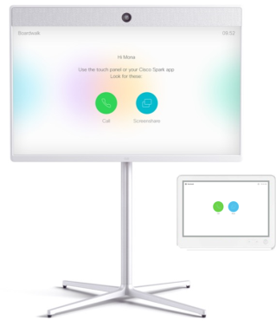
端末を選ぶ
DX80
自席、窓口、役員部屋
カメラを下に向ければ紙の書類も対抗先に見せれる書画カメラ機能つき。
Spark Room Kit
会議室（～10人）
マイク・スピーカー・カメラ一体型、既存の
モニターに接続。話者拡大、デュアル モニター対応。
Spark Room 55
会議室（～10人）
マイク・スピーカー・カメラ一、モニター一体型。
話者拡大、デュアル モニター対応。

Slide 21
お客様との会話

Slide 22
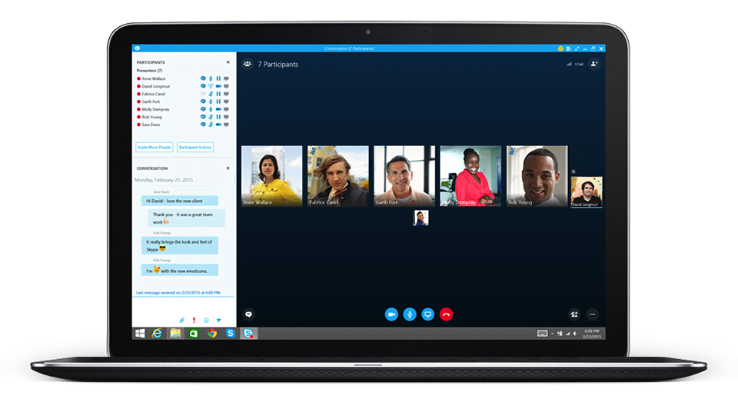
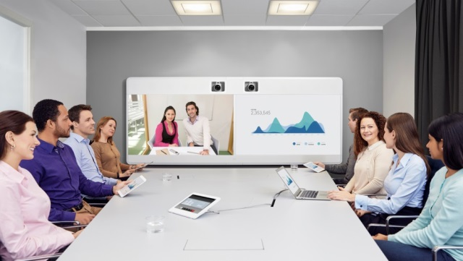
Skype for Business を導入済み
パソコン ベースでは実現できないクオリティの高い会議を実現できます。
役員会議や経営会議用にTPを提案します。
自席/社外：Skypeを使って接続
会議室：会議端末を使って接続
※オンプレミスでも対応可能

Slide 23
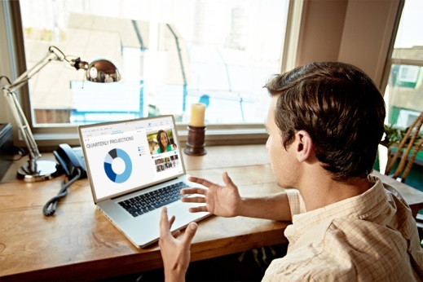
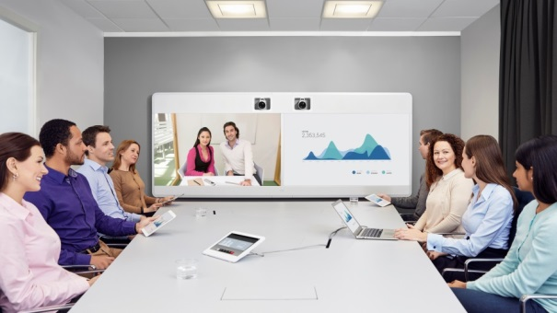
V-Cube（Web会議）を導入済み
パソコン ベースでは実現できないクオリティの高い会議を実現できます。
役員会議や経営会議用にTPを提案します。
自席/社外：WebExを使って接続
会議室：会議端末を使って接続
※オンプレミスでも対応可能

Slide 24
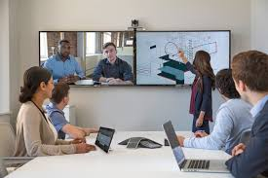
Polycom / Sony / Pana を導入済み
会議室からはPolycom、自席や社外からはWebEx クライアントで会議に参加をできます。まずはWebEx を導入し、リプレイスのタイミングで簡単な操作で使える国内シェアNo1 のシスコの会議端末に変えませんか？
自席/社外：WebEx を使って接続
会議室：ポリコムを使って接続
※オンプレミスでも対応可能

Slide 25
簡単お客様先デモ

Slide 26
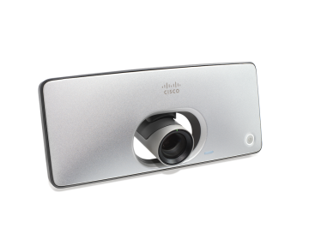
簡単 お客様先デモ構成
多地点会議室
ゲートウェイ
持ち運べる端末
250 室
25 台
＋
モバイルWi-Fi などの
テザリング用デバイス
代理店様向けに３ 年無料で提供中

Slide 27
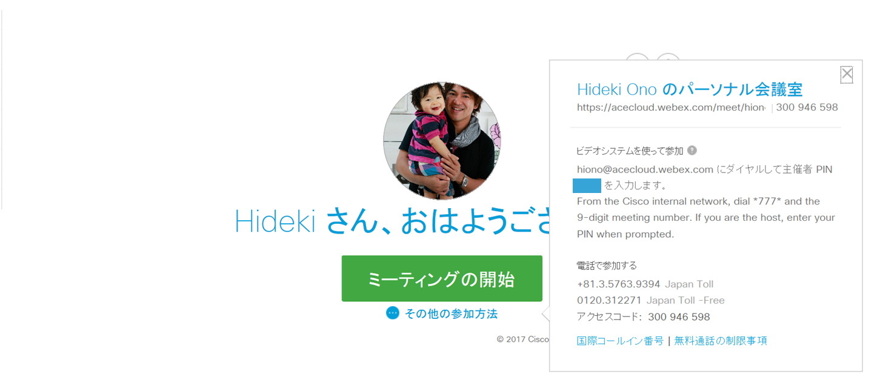
主管の方から1個ゲットしてください

Slide 28
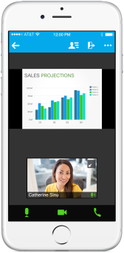
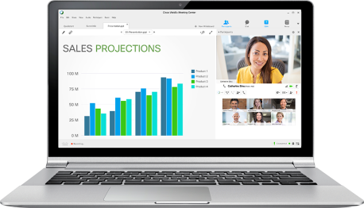
テレプレとPC やスマホを利用してのデモ
XXX@cisco.webex.com
http://cisco.webex.com/meet/xxx
＋
モバイル
ルータ

Slide 29
500 人以上向け アクティブ ユーザ
PCを所持している全員に会議の主催権限を提供します。課金対象は、月に一回以上会議を主催した人の合計人数となります。
メリット
PC所持をしている人全員が予約なしで自由に会議を主催でき機会損失がゼロ
管理者は予約や同時会議開催数を気にする必要がなく運用工数がかからない
月に1回1以上会議を開催した人のみが課金対象になるので投資を低く抑えられる。
利用した分のみのお支払いモデル
- 初年度契約：PCを所持している人の数＊15 ％
- 次回更新：契約終了前の3ヶ月間のアクティブ ユーザ合計を３ で割り、月平均で更新料を計算します。
月に1回以上の会議を主催した人
＝アクティブ ユーザ

Slide 30
クラウドで会議環境を作るメリット
1年単位で手軽・簡単に始められ利用者が増えるごとに順次 追加をしていくことができる
アプリ、電話、会議端末、Skype で接続ができるので相手の
ツールを気にする必要がない
自宅、社外、取引先と場所を問わず簡単に会議に参加をする
ことができる

Slide 31
チームワーク

Slide 32
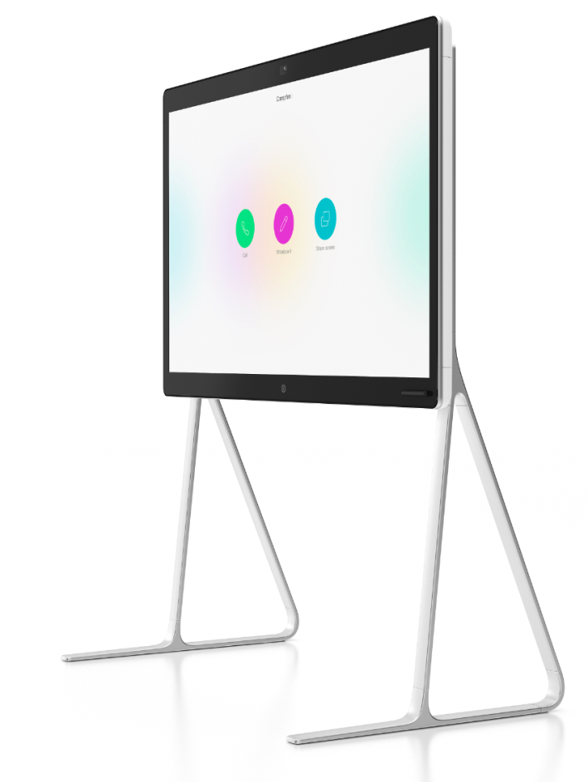
Cisco Spark
Notes:
on Business Messaging.

Slide 33
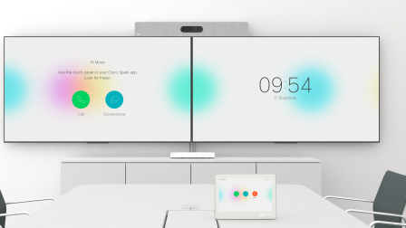
チームの繋がりをサポート
チーム スペース
直感的に使えるツール
クラウド上に常設スペースを用意。スペース内の
コミュニケーションは全て自動で保存。
チームスペースに参加をするとコミュニケーションに必要なツールを自由に使える。

Slide 34
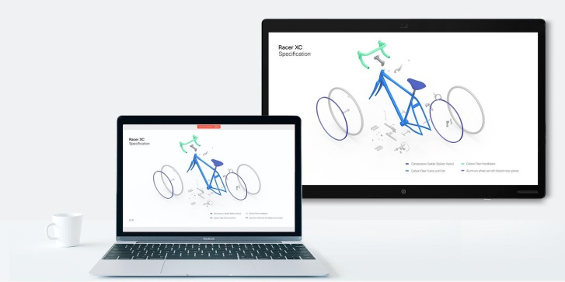
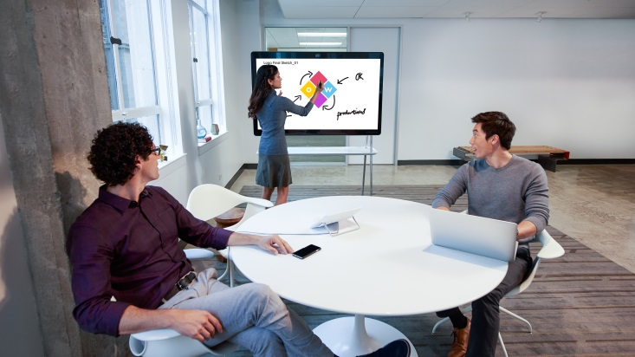
見る、聞くに加え書ける会議を実現

Slide 35
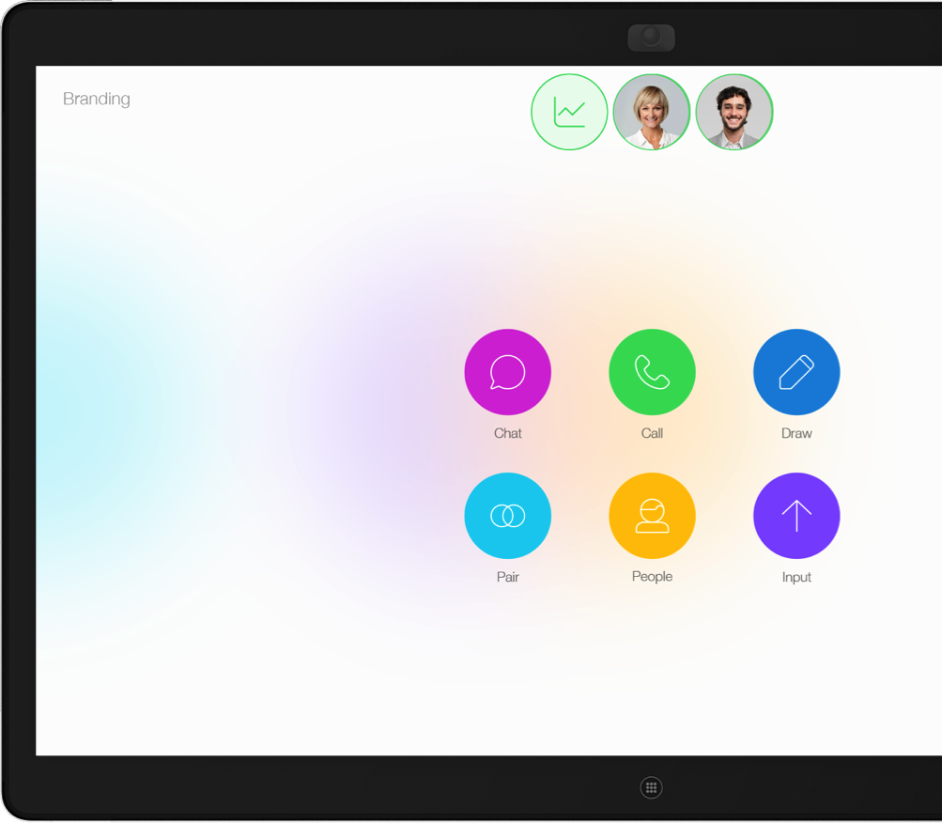
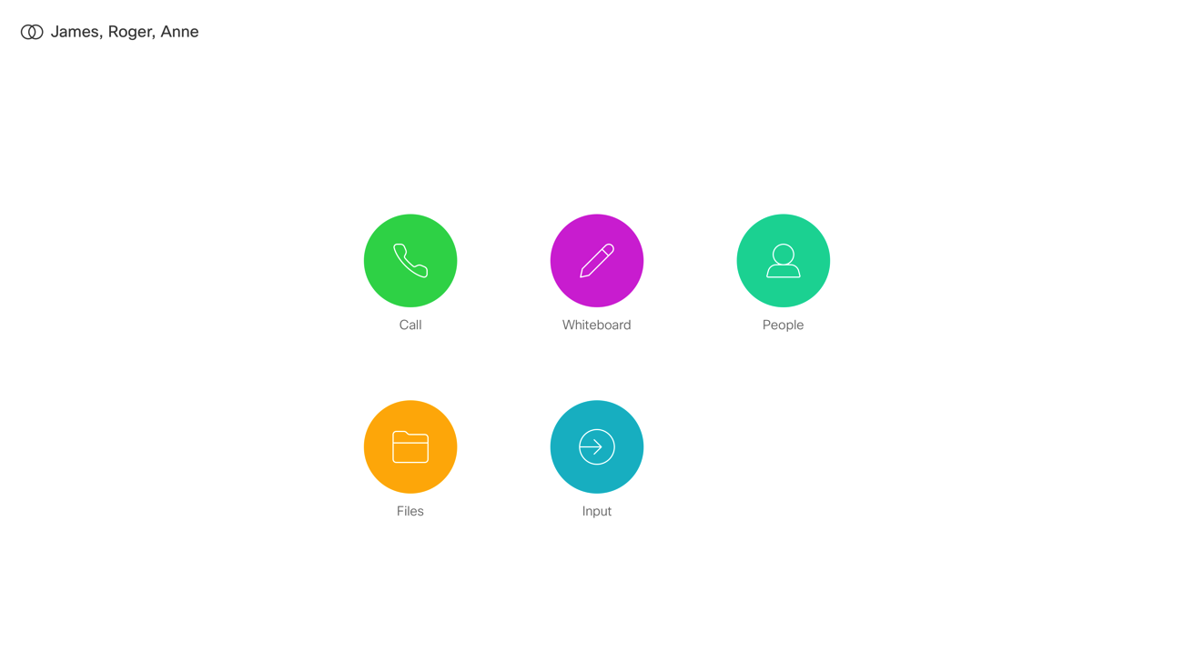
自動起動
12 個のインテリジェント
マイクロフォン
高感度 タッチパネル
4K スクリーン (55” and 70”)
4K カメラと Intelligent Views
美しいデザイン
Update UI

Slide 36
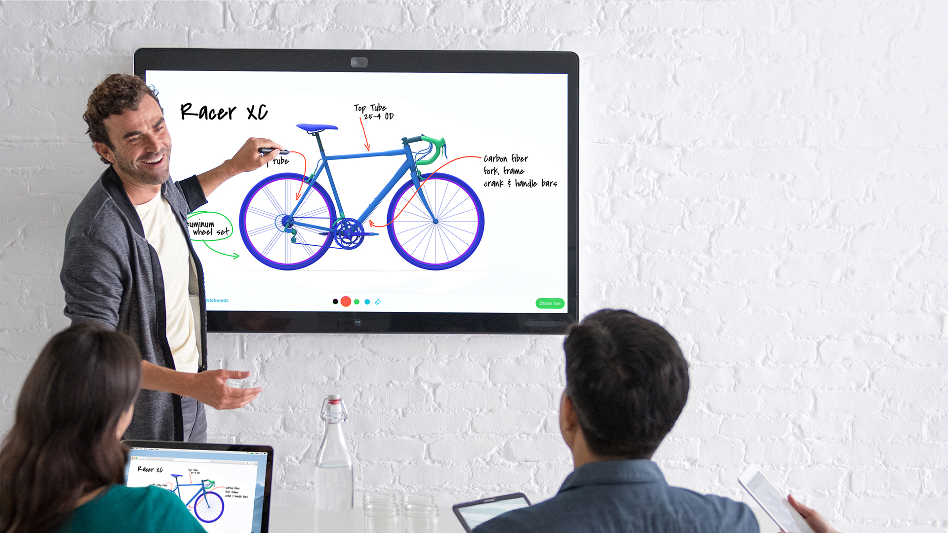
１
デジタル
ホワイト ボード
© 2017 Cisco and/or its affiliates. All rights reserved. Cisco Public

Slide 37
2
ワイヤレス プレゼンテーション
© 2017 Cisco and/or its affiliates. All rights reserved. Cisco Public

Slide 38
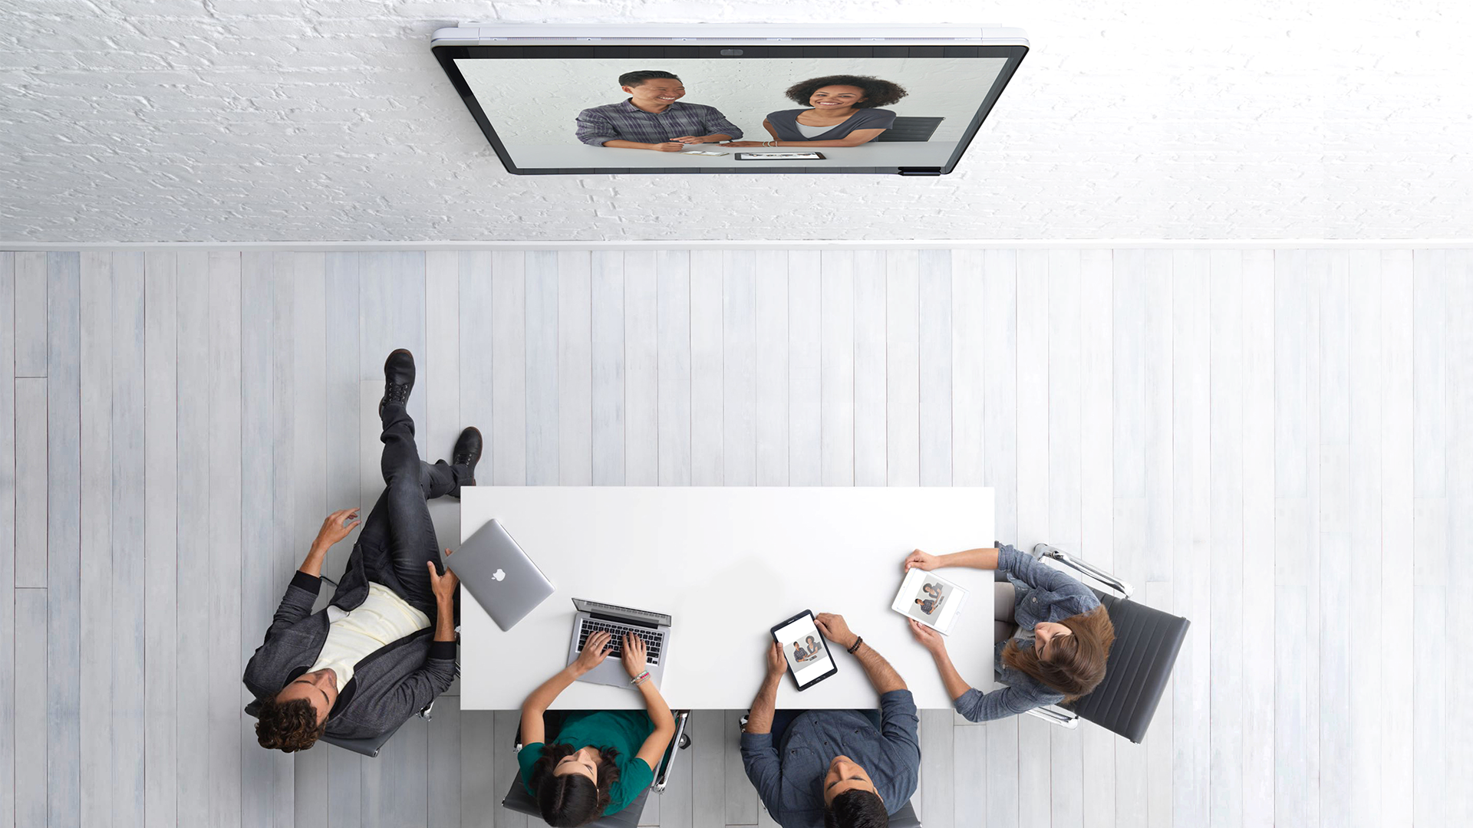
3
ビデオ カンファレンス
© 2017 Cisco and/or its affiliates. All rights reserved. Cisco Public

Slide 39
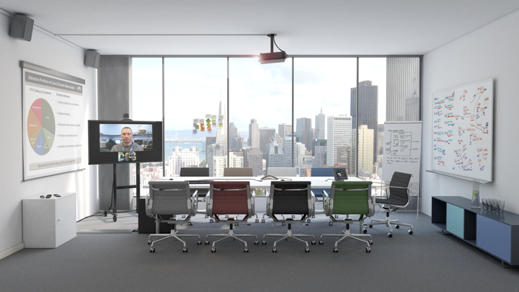
Notes:
PCやスマートフォンからは、いつでも・どこでも、Sparkに保存をされた
データを呼び出することができました。
ただし、みんなが集まる会議室にあるツールは以前、アナログのままです。

Slide 40
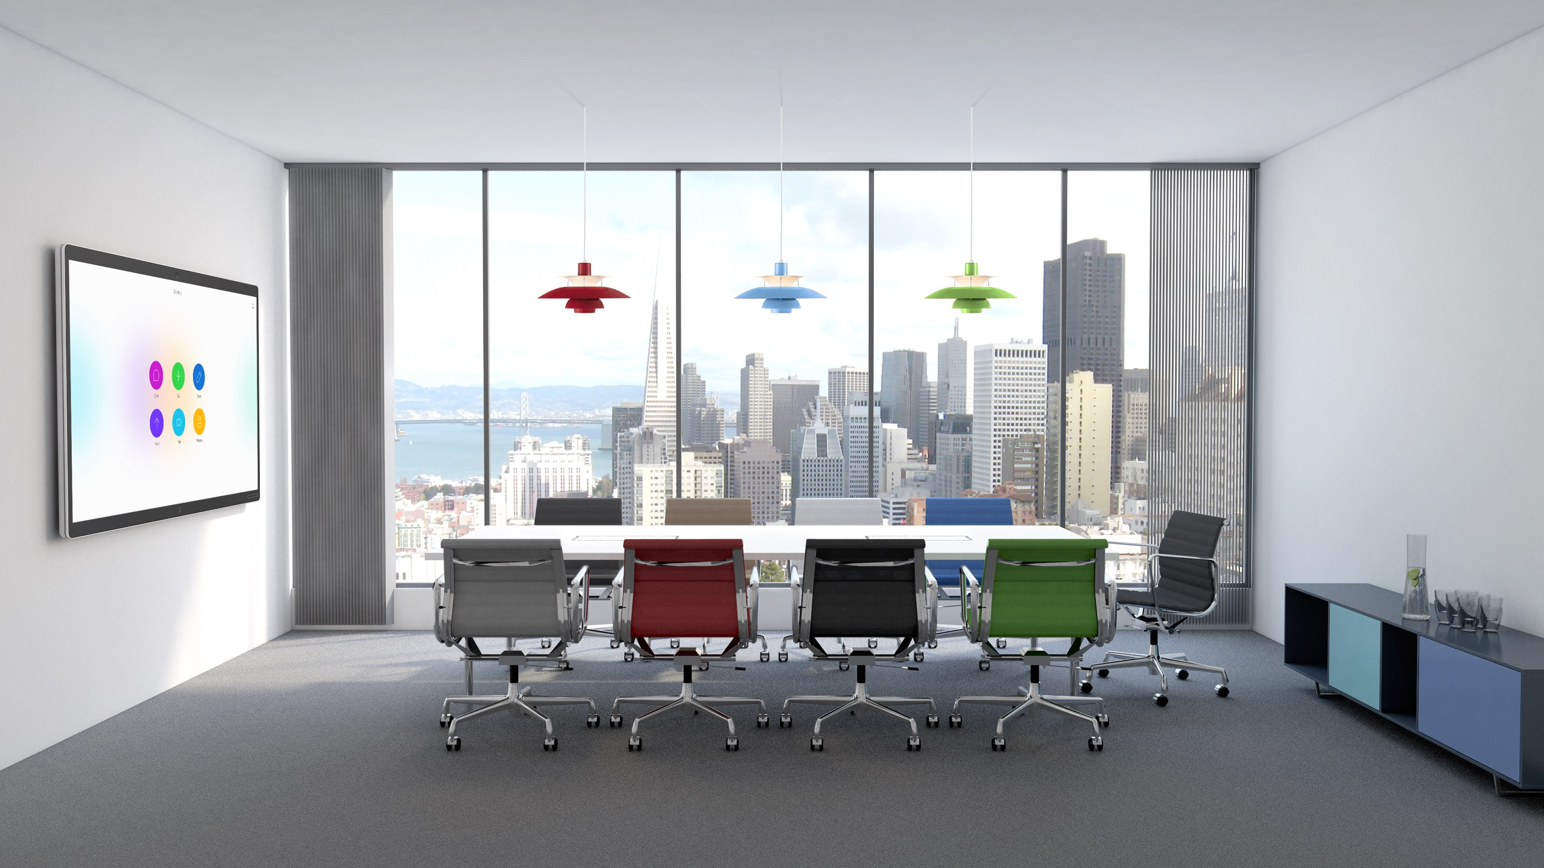
Notes:
Sparkボードがあれば
ホワイトボード、プロジェクター、モニター、TV会議は不要
資料共有も、無線LAN（インターネット経由）でケーブルレスで実現。

Slide 41
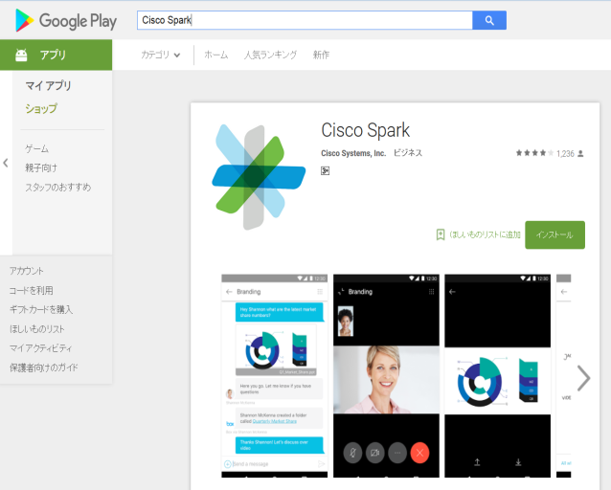
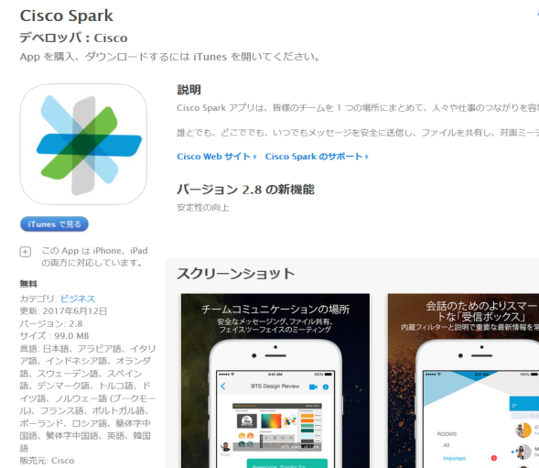
PC・モバイル向けに無料アプリを提供
無料でアプリケーションを配布。メール アドレスで
ユーザ登録。
iOS / Mac OS / Windows / Android に対応。
Google play
iTunes
Windows & Mac
https://www.ciscospark.jp

Slide 42
途切れないチームワーク
働き方改革プロジェクト チームのスペース
取引先
資料に対するアドバイスをさせて頂きました。
自宅
社外
会議室
プロジェクトの資料をUPします。
みなさん意見ください。
資料見ました人事制度の部分も追加しておいてください。
コンサルタントと資料を見ながら会議をしました。書いたホワイト ボードを共有します。
Notes:
インターネットとデバイスがあれば、誰でも部屋に参加をでき（招待制）、ツールを直感的に使いながら コミュニケーションをすることができる

Slide 43
営業支援
http://cisco-cds.com
パートナー コラボ通信

Slide 44
まとめ
Cisco WebEx + TP
会議を効率化
Cisco Spark
チーム ワークを強化
Face to Face の会議をどこでも・マルチ デバイスで開催でき移動時間が不要。
会議をしたい時に予約不要ですぐに開催でき無駄な調整時間が不要。
時間に縛られずチームといつでもコミュニケーションができチームワークが増加
会社を超えて様々な人達とチームを作り活発な
コミュニケーションを実現

